Slide 1
HỖ TRỢ TRẺ KHUYẾT TẬT HỌC HÒA NHẬP Ở TRƯỜNG TIỂU HỌC
TS. Hoàng Thị Nga
Khoa Giáo dục Đặc biệt
Trường ĐHSP Tp. Hồ Chí Minh
Tháng 11/2022

Slide 2
Mục tiêu của chuyên đề
Học xong chuyên đề này, người học có thể:
Mô tả được những dấu hiệu của những vấn đề thách thức trong quá trình phát triển khả năng của học sinh khuyết tật học hoà nhập ở trường tiểu học;
Giải thích được nguyên nhân của những thách thức ở học sinh khuyết tật học hoà nhập tiểu học;
Xác định được những yếu tố có thể ảnh hưởng đến học sinh khuyết tật khi học tại trường hoà nhập;
Xác định được vai trò của các bên liên quan để hỗ trợ trẻ khi tham gia học hoà nhập tại trường;
Bước đầu đề xuất được một số biện pháp hỗ trợ học sinh khuyết tật có khả năng phát triển các năng lực khi học hoà nhập ở trường tiểu học.

Slide 3
NỘI DUNG TRAO ĐỔI
Kể tên các nhóm đối tượng học sinh gặp thách thức trong học tập (kể tên các dạng khuyết tật gây cản trở cho việc học tập?) và biểu hiện của chúng. Biểu hiện chính (đặc điểm chính)
Nguyên nhân của thách thức (khuyết tật)
Các yếu tố ảnh hưởng đến chất lượng học hòa nhập
Vai trò của các bên liên quan trong hỗ trợ giáo dục hòa nhập trẻ khuyết tật
Một số biện pháp hỗ trợ đơn giản, hiệu quả

Slide 4
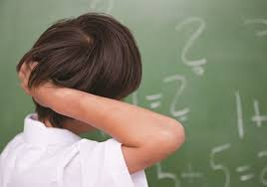
CÁC NHÓM ĐỐI TƯỢNG HỌC SINH ĐẶC BIỆT (KHUYẾT TẬT)
1. KHUYẾT TẬT HỌC TẬP
- Không bị khuyết tật trí tuệ nhưng lại gặp khó khăn trong học tập
Biểu hiện:
Có biểu hiện không nhớ được âm, chữ, số
Đọc sai: Không đúng thanh điệu, âm đầu hoặc âm chính, âm cuối
Viết sai: Chép lại không đúng, viết sai do giải mã (đọc sai), ý tứ không rõ rang, thiếu lô gíc.
Học toán kém
Thiếu tự tin vào bản thân, lo âu, căng thẳng,…

Slide 5
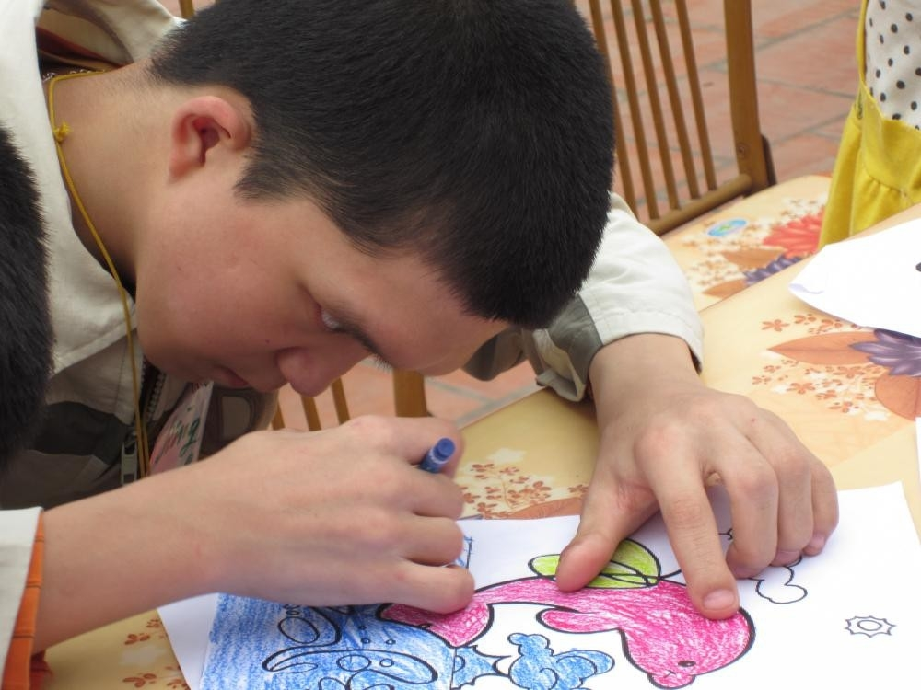
CÁC NHÓM ĐỐI TƯỢNG HỌC SINH ĐẶC BIỆT (KHUYẾT TẬT)
2. KHUYẾT TẬT TRÍ TUỆ
Mọi lĩnh vực phát triển đều bị chậm so với bạn cùng tuổi, cần hỗ trợ trong học tập và các hoạt động sống khác.
Biểu hiện:
Chậm hiểu, lâu nhớ, mau quên
Khó khăn trong việc hiểu những gì trừu tượng
Thụ động, ít tò mò trong khám phá cái mới
Chậm về kĩ năng xã hội (chơi, quan hệ với mọi người xung quanh)
Ngôn ngữ đơn giản
Các kĩ năng sống hạn chế

Slide 6
CÁC NHÓM ĐỐI TƯỢNG HỌC SINH ĐẶC BIỆT (KHUYẾT TẬT)
3. RỐI LOẠN TĂNG ĐỘNG GIẢM CHÚ Ý
- Giảm tập trung hoặc quá hiếu động
Biểu hiện:
Khó tập trung cao vào các chi tiết hoặc thường mắc lỗi do cẩu thả
Thường có vẻ không nghe những gì người khác đang nói với mình
Thường không theo dõi các chỉ dẫn và không làm hết bài tập được giao, không phải do chống đối hoặc không hiểu chỉ dẫn
Né tránh các hoạt động cần duy trì nỗ lực trí tuệ
Hãy đãng trí trong hoạt động hang ngày
Chân tay ngọ nguậy liên tục,
Thường rời khỏi chỗ ngồi
Thường luôn chân, luôn tay, hành động như thể “được gắn động cơ
Nói quá nhiều hoặc gây ồn ào trong hoạt động cần im lặng,
Không kiên nhẫn, trả lời trước khi người khác nói hết
Khó khan chờ đợi theo lượt

Slide 7
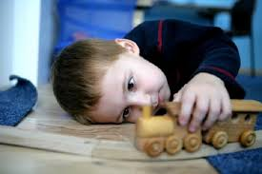
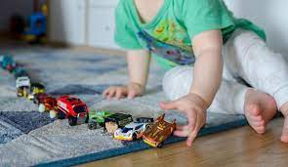
CÁC NHÓM ĐỐI TƯỢNG HỌC SINH ĐẶC BIỆT (KHUYẾT TẬT)
4. RỐI LOẠN PHỔ TỰ KỈ
3 khiếm khuyết cốt lõi: xã hội; ngôn ngữ/giao tiếp; hành vi rập khuôn, sở thích hạn hẹp.
Biểu hiện:
Ít hoặc không nhìn vào mắt người khác
Không có ngôn ngữ nói nhưng không sử dụng ngôn ngữ khác thay thế trong giao tiếp
Nếu có ngôn ngữ: không/ít thiết lập, duy trì đối thoại
Các hành vì lặp đi lặp lại (vẫy tay liên tục, xoay bánh xe,…)
Quan tâm đến một bộ phận của đồ vật,…
Có các bất thường về cảm giác

Slide 8
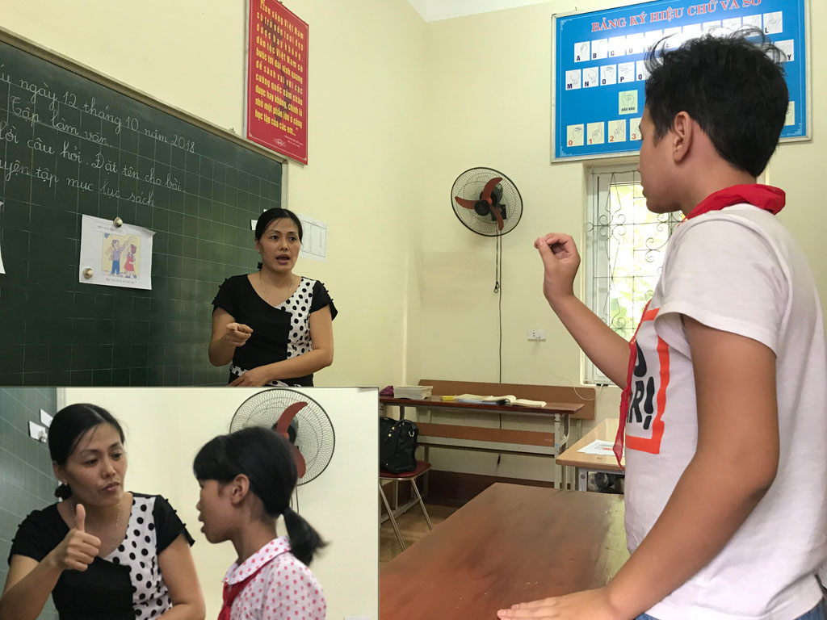
CÁC NHÓM ĐỐI TƯỢNG HỌC SINH ĐẶC BIỆT (KHUYẾT TẬT)
5. KHIẾM THÍNH
Khó khăn về nghe đến mức cần hỗ trợ trong học tập hoặc/và các hoạt động sống khác
Biểu hiện:
Học bằng ngôn ngữ kí hiệu
Nhìn vào miệng người khác khi nói (đọc hình môi)
Trả lời không đúng yêu cầu câu hỏi,…
Sử dụng thiết bị trợ thính

Slide 9
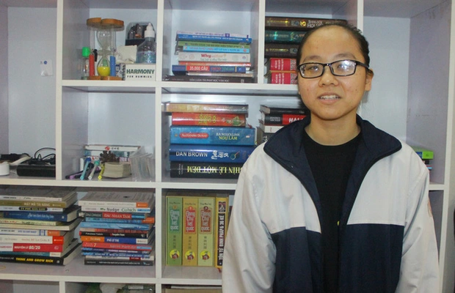
CÁC NHÓM ĐỐI TƯỢNG HỌC SINH ĐẶC BIỆT (KHUYẾT TẬT)
6. KHIẾM THỊ
Khó khăn về nhìn đến mức cần hỗ trợ trong học tập hoặc/và các hoạt động sống khác
Biểu hiện:
Học bằng tay sờ và sử dụng chữ Braille trong đọc viết với những trẻ mù (khiếm thị nặng)
Học bằng mắt là chủ yếu, kết hợp tay sờ, sử dụng chữ in (in thường, in cỡ lớn)
Sử dụng các thiết bị trợ thị

Slide 10
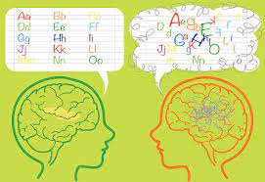
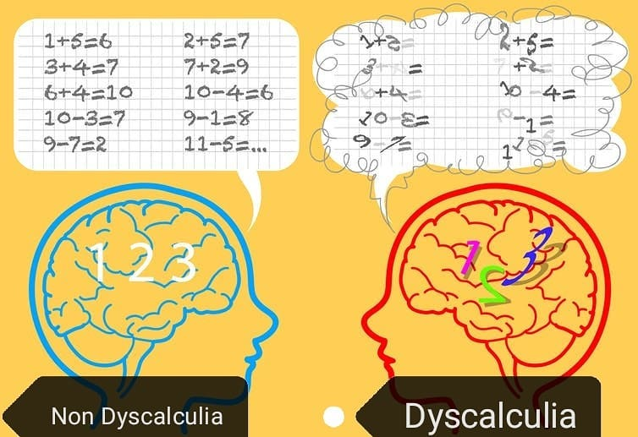
NGUYÊN NHÂN
1. Nhóm khuyết tật phát triển
+ Tự kỉ: https://www.youtube.com/watch?v=wKlMcLTqRLs
+ Khuyết tật học tập:
https://www.youtube.com/watch?v=PR99gf1OwBE
+ ADHD:
https://www.youtube.com/watch?v=vQRh_VMA7Vc
2. Nhóm khuyết tật cảm giác
Khiếm thính
Khiếm thị

Slide 11
MỘT SỐ BIỆN PHÁP HỖ TRỢ
A. TRẺ KHUYẾT TẬT HỌC TẬP
1. Đặc điểm:
Kĩ năng đọc
Kĩ năng giải mã kí tự kém
Hạn chế về kĩ năng đọc lưu loát
Tốc độ đọc chậm
Hạn chế trong kĩ năng đọc hiểu
Khó khăn trong việc xác định ý chính của đoạn văn/bài văn
Vốn từ ít, cực kì khó khăn trong việc hiểu nghĩa của từ và ngữ pháp
Kĩ năng hiểu lời nói tốt hơn nhiều so với kĩ năng đọc hiểu
Khó khăn trong việc đưa mắt ngang qua trang giấy
Kĩ năng chính tả
Không hiểu những quy tắc chính tả thông dụng
Thiếu hiểu biết về ngữ âm ngay cả khi đã được hướng dẫn
Viết chậm, chữ xấu, sai nhiều lỗi chính tả
Sử dụng không đúng các dấu chấm câu
Viết không thẳng hàng, nét chữ khó đọc, tí bút quá mạnh, quá nhẹ hoặc viết nét ngược
Khó giữ đều khoảng cách giữa các con chữ
Tập chép thường bị sai
Kĩ năng dò chính tả cực kì kém
Các kĩ năng viết văn
Cấu trúc bài viết không chặt chẽ, nội dung thiếu sinh động, sai ngữ pháp.
Diễn đạt bằng lời tốt hơn nhiều so với diễn đạt bằng chữ viết

Slide 12
MỘT SỐ BIỆN PHÁP HỖ TRỢ
A. TRẺ KHUYẾT TẬT HỌC TẬP
1. Đặc điểm:
Kĩ năng ngôn ngữ nói
Không thể phân biệt các âm gần giống nhau, nhất là nguyên âm
Rất khó để diễn tả suy nghĩ hoặc ý tưởng thành lời
Không hoặc hạn chế trong khả năng đánh vần để tạo từ
Khó khăn trong việc lắng nghe và đáp ứng với một chuỗi chỉ dẫn
Nhớ lại các sự kiện và chi tiết một cách lộn xộn
Các kĩ năng toán học
Khó khăn trong việc ghi nhớ bảng cửu chương
Khó khăn trong việc xác định các thành tố của phép nhân, phép chia
Không hiểu được các bài toán có lời văn
Gặp khó khăn với các phép tính liên quan tới phân sô, số thập phân
Hạn chế hiểu biết các khái niệm toán học
Trí nhớ
- Cực kì hạn chế trong khả năng ghi nhớ và nhớ lại thông tin
- hạn chế trong khả năng lưu giữ thông tin để sử dụng tức thì
Các kĩ năng lập luận
- Cực kì hạn chế trong khả năng giải quyết vấn đề khi thông tin và thủ tục không quen thuộc
- Gặp khó khăn trong việc tái hiện, chuyển đổi hoặc sử dụng các thông tin cụ thể để dẫn tới kết luận chung
Đặc điểm tâm lí
Thiếu tự tin vào bản thân
Thiếu động lực học tập
Sợ học

Slide 13
MỘT SỐ BIỆN PHÁP HỖ TRỢ
A. TRẺ KHUYẾT TẬT HỌC TẬP, KHUYẾT TẬT TRÍ TUỆ
1. Biện pháp hỗ trợ
Lấy sở thích để khen thưởn/củng cố
Sử dụng phương pháp đa giác quan
Chia nhiệm vụ học tập thành các bước nhỏ
Kiểm dò để đảm bảo học sinh hiểu bài
Trình bày thông tin dưới dạng hình ảnh và lời nói
Sử dụng sơ đồ, biểu đồ và hình ảnh để hỗ trợ cho việc dạy học
Làm mẫu
Nêu rõ mong đợi của giáo viên (về công việc và hành vi, thái độ)
Dạy các kĩ năng tổ chức và học tập một cách cụ thể
Dạy học sinh sử dụng lịch để ghi nhớ bài tập và thời hạn
Cho HS thời gian để xử lí và đặt câu hỏi để làm rõ
Sử dụng các thiết bị điều chỉnh khi thích hợp (sách ghi âm, máy tính,…)
Cho phép HS giải thích lại câu hỏi để đảm bảo HS hiểu đúng
- Lời hướng dẫn ngắn gọn, dễ hiểu, sử dụng các kí tự nhắc
Nhắc lại lời hướng dẫn
Nói thành lời những gì đã ghi trên bảng
Tổng kết lại những điểm quan trọng
Loại bỏ các yếu tố gây xao nhãng
Giao bài tập vừa ở dạng nói, vừa dạng viết
Gạch dưới các từ hoặc chỉ dẫn quan trọng
Dạy kĩ thuật ghi nhớ, tái hiện
Cử HS giỏi hỗ trợ
Cho phép học sinh sử dụng băng ghi âm
QUAN TRỌNG: CẦN CÓ GIỜ PHỤ ĐẠO CÁ NHÂN HOẶC NHÓM NHỎ

Slide 14
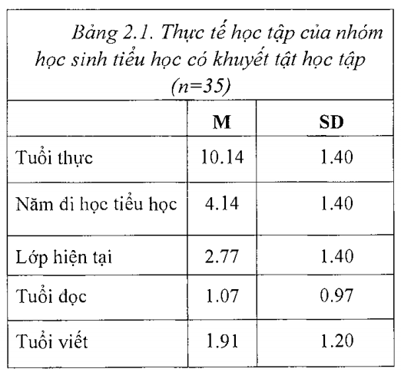
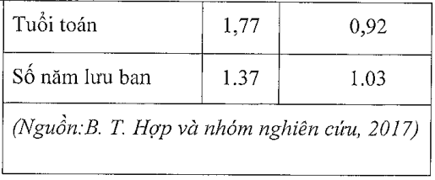
So sánh tuổi thực và tuổi ĐỌC, VIẾT của HS khuyết tật học tập

Slide 15
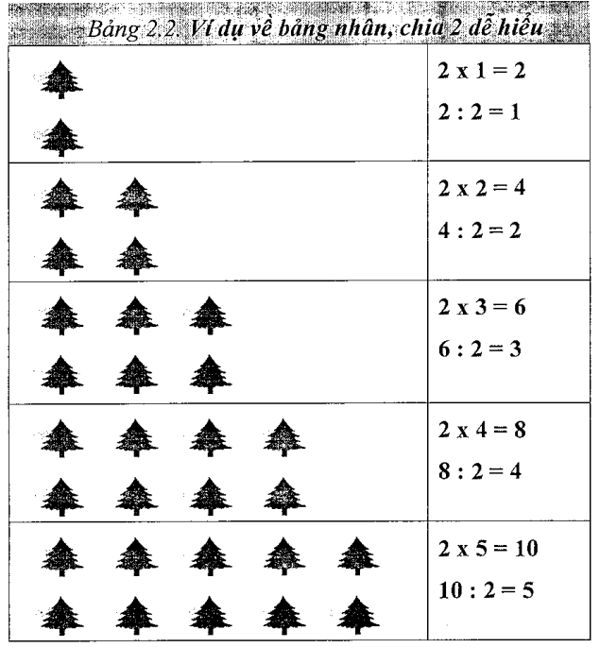

Slide 16
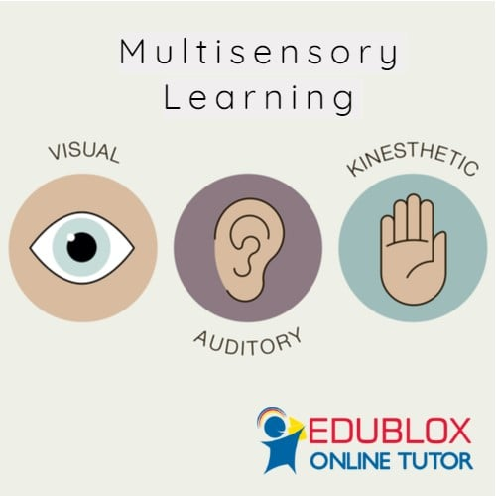
Học tập bằng đa giác quan

Slide 17
NGƯỜI KHUYẾT TẬT HỌC TẬP THÀNH ĐẠT
Tom Cruise
Diễn viên điện ảnh nổi tiếng HollyWood
Khuyết tật học tập: Dạng khó đọc
Được chẩn đoán lúc 7 tuổi

Slide 18
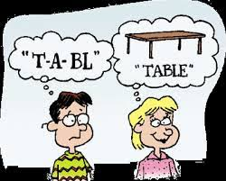
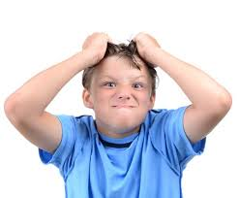
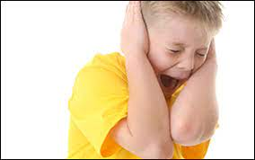
MỘT SỐ BIỆN PHÁP HỖ TRỢ
B. TRẺ RỐI LOẠN PHỔ TỰ KỈ
Đặc điểm
Trên 90% trẻ tự kỉ học bằng hình ảnh (Thinking in pictures)
Tư duy rập khuôn, cứng nhắc
Giao tiếp hạn chế
Không biết thiết lập, duy trì và phát triển các mối quan hệ xã hội
Nhiều vấn đề về hành vi
Rối loạn xử lí cảm giác

Slide 19
MỘT SỐ BIỆN PHÁP HỖ TRỢ (tt)
2. Biện pháp
- Dạy học bằng hình ảnh

Slide 20
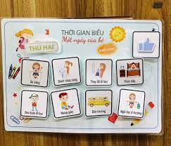
MỘT SỐ BIỆN PHÁP HỖ TRỢ (tt)
2. Biện pháp
- Dạy học theo trình tự

Slide 21
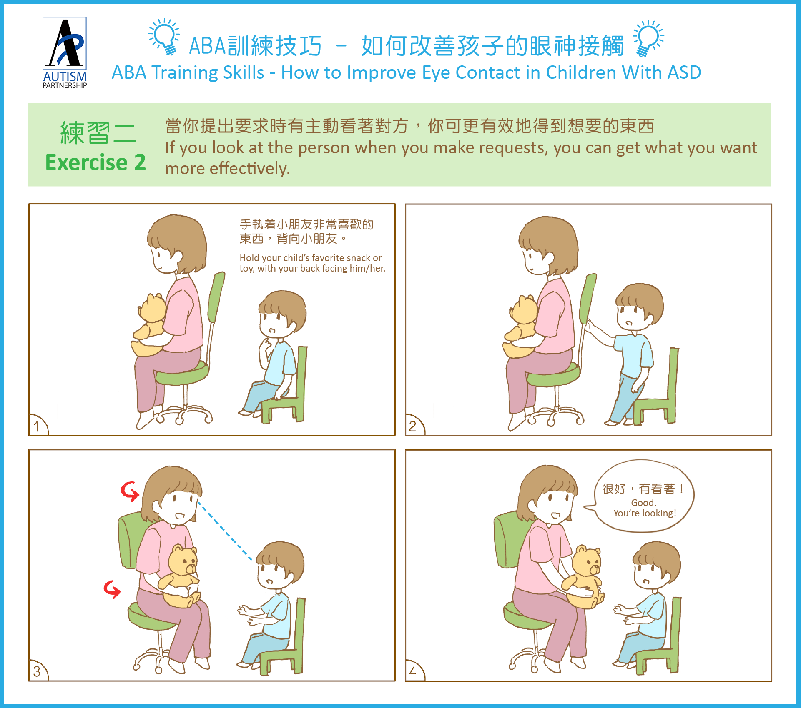
MỘT SỐ BIỆN PHÁP HỖ TRỢ (tt)
2. Biện pháp
Dạy các kĩ năng giao tiếp thông qua hình ảnh: nhìn vào mắt người khác, chú ý chung,….

Slide 22
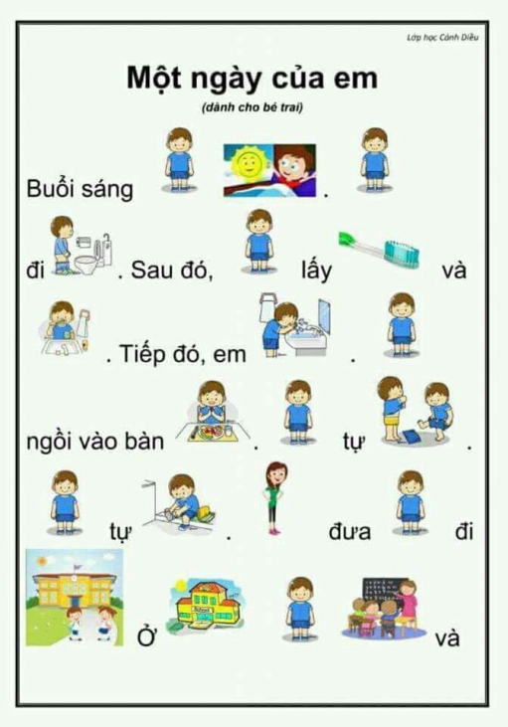
MỘT SỐ BIỆN PHÁP HỖ TRỢ (tt)
2. Biện pháp
Dạy thông qua câu chuyện xã hội

Slide 23
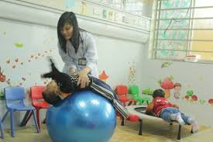
MỘT SỐ BIỆN PHÁP HỖ TRỢ (tt)
2. Biện pháp
Can thiệp rối loạn cảm giác

Slide 24
MỘT SỐ BIỆN PHÁP HỖ TRỢ (tt)
2. Biện pháp
Can thiệp hành vi
+ Tìm nguyên nhân của hành vi
+ Dạy hành vi thay thế

Slide 25
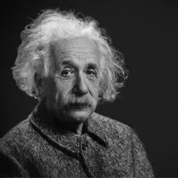
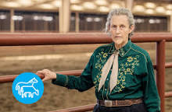
Những người tự kỉ thành đạt
Temple Grandin
Albert Einstein
Giảng viên trường Cao đẳng Khoa học nôn nghiệp, Đại học bang Colorado
Năm 2010: Thời báo New American bình chọn là một trong 100 người có ảnh hưởng nhất trên thế giới
Hứng thú mang tính ám ảnh
Khó khăn trong giao tiếp và xã hội

Slide 26
BIỆN PHÁP HỖ TRỢ
C. TRẺ RỐI LOẠN TĂNG ĐỘNG GIẢM CHÚ Ý
Cho thêm thời gian làm bài thi
Giao các bài tập ngắn
Dặn dò, chỉ dẫn bằng cách ghi ra giấy/vở
Chia nhỏ nhiệm vụ với những bài tập lớn

